Slide 1
Зміни в сільському господарстві

Slide 2
Завдання уроку
Познайомитися з особливостями розвитку сільського господарства України після реформи 1861 року;
Вчитися встановлювати причинно – наслідкові зв»язки, працювати з історичними джерелами, порівнювати розвиток сільського господарства західноукраїнських земель та основної території України

Slide 3
План
Ринковий розвиток рільництва і тваринництва.
Соціальне розшарування селянства.
Поширення вільнонайманої праці.
Аграрне перенаселення і переселенський рух

Slide 4
Опорні поняття і дати
Опорні поняття:
Аграрна реформа;
Розшарування селянства;
Еміграція;
Опорні дати:
19.02.1861р. – ліквідація кріпосного права в Російській імперії;
60-90-і роки ХІХ ст. – прискорений розвиток зернового і цукробурякового виробництва

Slide 5
Проблемне завдання
Що спільного та відмінного було в розвитку сільського господарства західноукраїнських земель та України у складі Російської імперії?

Slide 6
Актуалізація опорних знань
Коли було скасовано кріпосне право в Росії?
Як було вирішено аграрне питання в ході скасування кріпосного права 1861року?
Що позитивного було в реформі 1861року?

Slide 7
Опис поміщицького господарства нового типу О.Енгельгардта (за його листом)
«Зараз у мене багато роботи, оскільки я змінив усю систему господарювання. Значна частина робіт здійснюється батраками і поденниками (тобто людьми, які не можуть прожити зі свого господарства та наймаються в інше господарство). Роботи найрізноманітніші: випалюю пустища під пшеницю, викорчовую березняки під льон, взяв в оренду луки на Дніпрі та насіяв багато конюшини, жита, льону. Працівників потрібно дуже багато. Щоби їх мати, слід потурбуватися заздалегідь, оскільки надійде час праці, усі будуть зайняті або вдома або в інших господарствах. Таке вербування працівників зазвичай здійснюється виданням наперед грошей і хліба для праці... Якщо селяни житимуть добре, то ведення господарства (поміщиків) за існуючої системи неможливо: кожен поміщик, кожен управитель, кожен староста скаже вам, що якби селяни нічого не потребували, то він не міг би господарювати».
Поміркуйте:
1. Які передумови для економічно вигідного перетворення поміщицьких господарств створила реформа 1861 р.?
2. Які особливості були притаманні новим пореформеним поміщицьким господарствам?
3. Чому поміщики були зацікавлені в тому, щоб селяни не могли проіснувати зі свого господарства?

Slide 8
Ринковий розвиток рільництва і тваринництва.
Опрацювати п.2 §20 і визначте:
1. Які зміни відбулися в спеціалізації районів сільськогосподарського виробництва?
2. В яких регіонах України досить швидко впроваджувалася нова сільськогосподарська техніка?
3. В яких регіонах України досить повільно впроваджувалася нова сільськогосподарська техніка?
4. Що можна сказати про впровадження нової сільськогосподарської техніки в селянських господарствах?

Slide 9
Швидке впровадження нової техніки на Правобережжі, Степовій Україні.
Повільне впровадження нової техніки на Лівобережжі
Повільне впровадження нової техніки у селянських господарствах
Швидкий розвиток рільництва
Повільний розвиток тваринництва
Особливості розвитку сільського господарства у ІІ половині ХІХ ст.
СПЕЦІАЛІЗАЦІЯ
Правобережжя
Степова Україна
Лівобережжя
Цукробурякове виробництво
Товарне зернове господарство
Зернове та цукробурякове виробництво

Slide 10
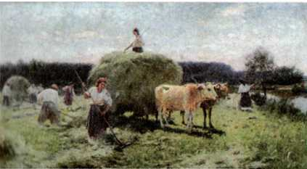
Соціальне розшарування селянства
Заможні селяни
( селяни – фермери)
( Степова Україна )
Селяни – середняки
Селяни - бідняки
М.Пимоненко. Сінокіс.
Картина з життя заможних селян

Slide 11
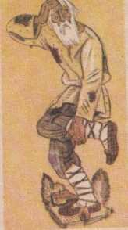
Становище селянства НА ВАЛКІВЩИНІ після реформи
На хуторі Рубанівка 12% селян були безземельними
В с. Минківці таких селян було 28,7%
На хуторі Водяна Балка – 51,5%
На хуторі Корсуновому – 75,7%
До якої категорії можна віднести селян Валківщини після проведення аграрної реформи?

Slide 12
Поширення вільнонайманої праці
Яка подія уможливила використання вільнонайманої праці?
Як вплинуло поширення вільнонайманої праці на розвиток сільського господарства?
1900р. – 1 млн постійних робітників та 200 тис. поденних батраків.
Південна Україна – район найбільшого зосередження вільнонайманих робітників
90-і роки ХІХ ст. – ринок робочої сили в Україні становив – 10,7 млн чоловік, з них:
Сільське господарство потребувало 2,3 млн чоловік;
Інші галузі промисловості – 1,1 млн чоловік;
Надлишок робочої сили – 7,3 млн.чол.

Slide 13
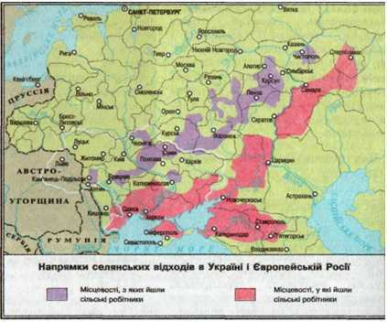
Аграрне перенаселення і переселенський рух
З початку 80-х років ХІХ століття розпочинається переселенський рух українських селян.
Де відбувалися аналогічні процеси на українських землях?
Які причини еміграції та переселенських рухів українців?
Серед переселенців 84% складали вихідці з Лівобережжя, де найбільше дошкуляли малоземелля і залишки кріпацтва. Загалом у 1885–1900 рр. з Наддніпрянщини на Схід переселилися 367 тис. селян.

Slide 14
Особливості української еміграції на Схід
переселенці з Наддніпрянщини залишалися на землях у межах Російської імперії та не були емігрантами у традиційному значенні цього слова;
переселення мали переважно стихійний характер вільної колонізації незаселених земель;
основну масу переселенців складали селяни, які переселялися на нові місця, переважно разом зі своїми сім’ями;
регіонами, які дали основну масу переселенців, стали спершу Лівобережжя, а згодом і Правобережжя;
на відміну від селян, які переселялись із західноукраїнських земель на Американський континент, мешканці з Наддніпрянщини, оселившись у східних регіонах Російської імперії, не мали можливостей створювати свої національно-культурні інституції.

Slide 15
Особливості української еміграції на Схід
Українські переселенці дали назви новим землям, що їх вони заселяли.
Вузьку смугу своїх поселень на південній околиці киргизо-казахстанських степів українські переселенці наприкінці ХІХ ст. назвали Сірим Клином, або Сірою Україною.
Зелений Клин об’єднував землі, заселені українцями в південній частині Далекого Сходу – Приморському краї, Амурській області та південній частині Хабаровського краю.
Освоївши цей регіон, українські поселенці часто називали його також Зеленою, або Далекосхідною Україною.

Slide 16
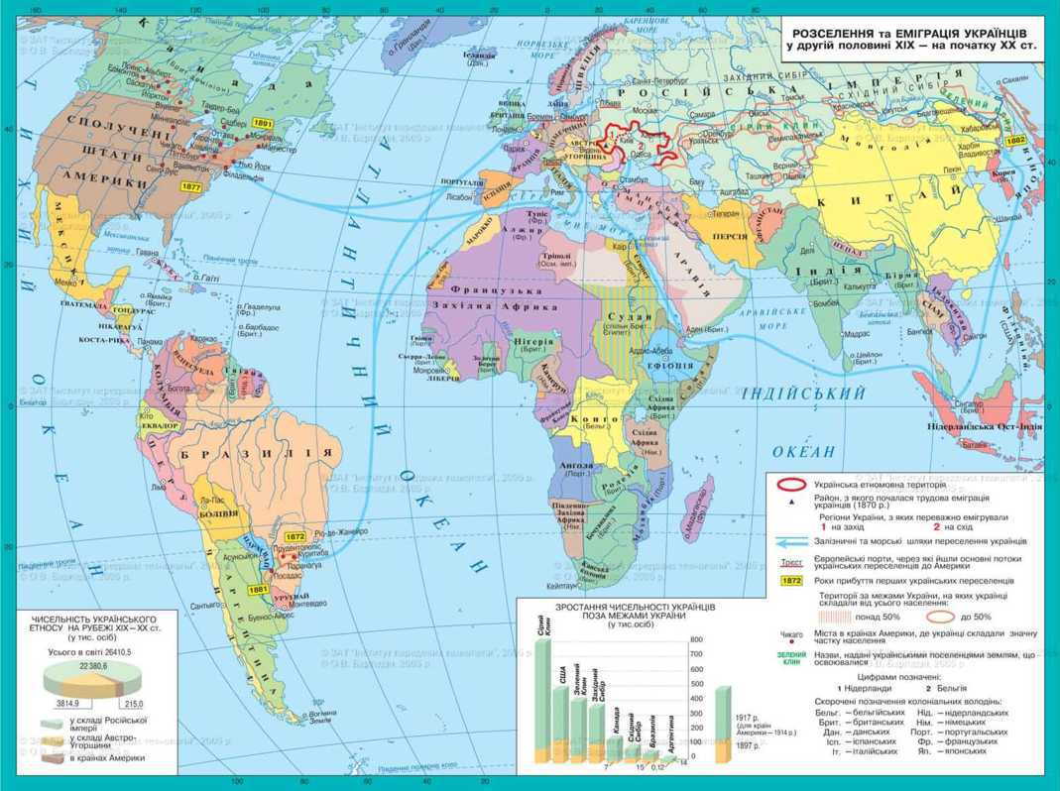

Slide 17
Закріплення
Що спільного та відмінного було в розвитку сільського господарства західноукраїнських земель та України у складі Російської імперії?

